Slide 1

电磁场与电磁波

Slide 2
课程学习总任务
1
2
3
分析能力
认识规律
求解问题

Slide 3
课程学习总任务
1
2
3
分析能力
认识规律
求解问题

Slide 4
物理量的分析方法/ Analysis
01
物理量与场及其形象化表示
02
标量场分析
03
矢量场分析
04
物理量分析的数理基础

Slide 5
01
物理量与场
及其形象化表示

Slide 6
物理量类别
物理量的场
场的形象化表示

Slide 7
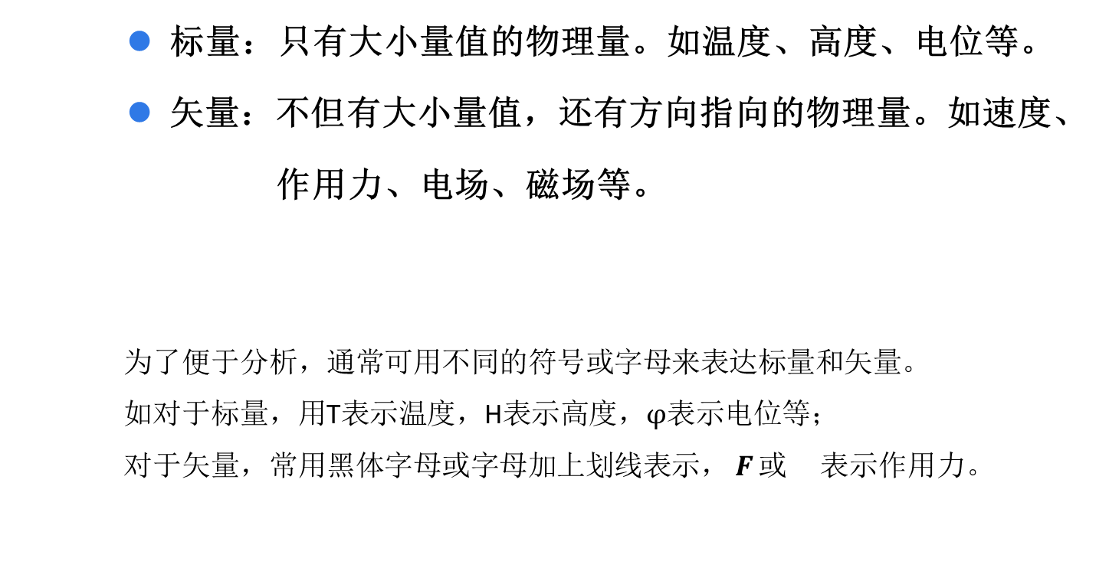
一、物理量的类别
标量：只有大小量值的物理量。如温度、高度、电位等。
矢量：不但有大小量值，还有方向指向的物理量。如速度、
作用力、电场、磁场等。
为了便于分析，通常可用不同的符号或字母来表达标量和矢量。
如对于标量，用T表示温度，H表示高度，$φ$表示电位等；
对于矢量，常用黑体字母或字母加上划线表示，$F$ 或 表示作用力。

Slide 8

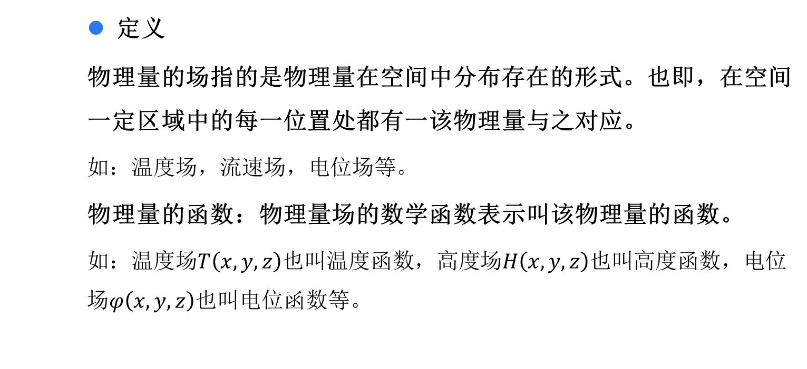
二、物理量的场
定义
物理量的场指的是物理量在空间中分布存在的形式。也即，在空间一定区域中的每一位置处都有一该物理量与之对应。
如：温度场，流速场，电位场等。
物理量的函数：物理量场的数学函数表示叫该物理量的函数。
如：温度场$T\left(x,y,z\right)$也叫温度函数，高度场$H\left(x,y,z\right)$也叫高度函数，电位场$φ\left(x,y,z\right)$也叫电位函数等。

Slide 9
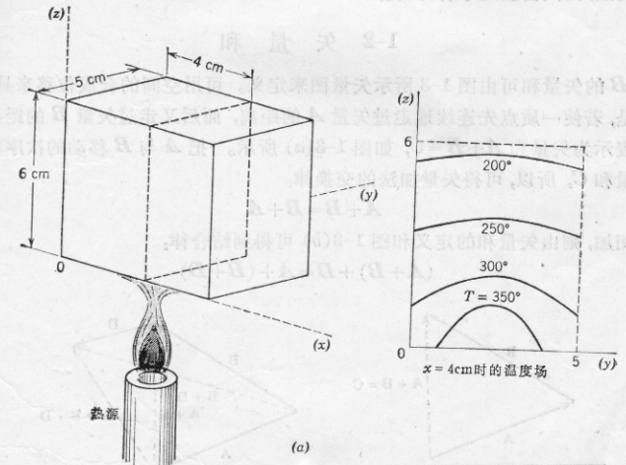
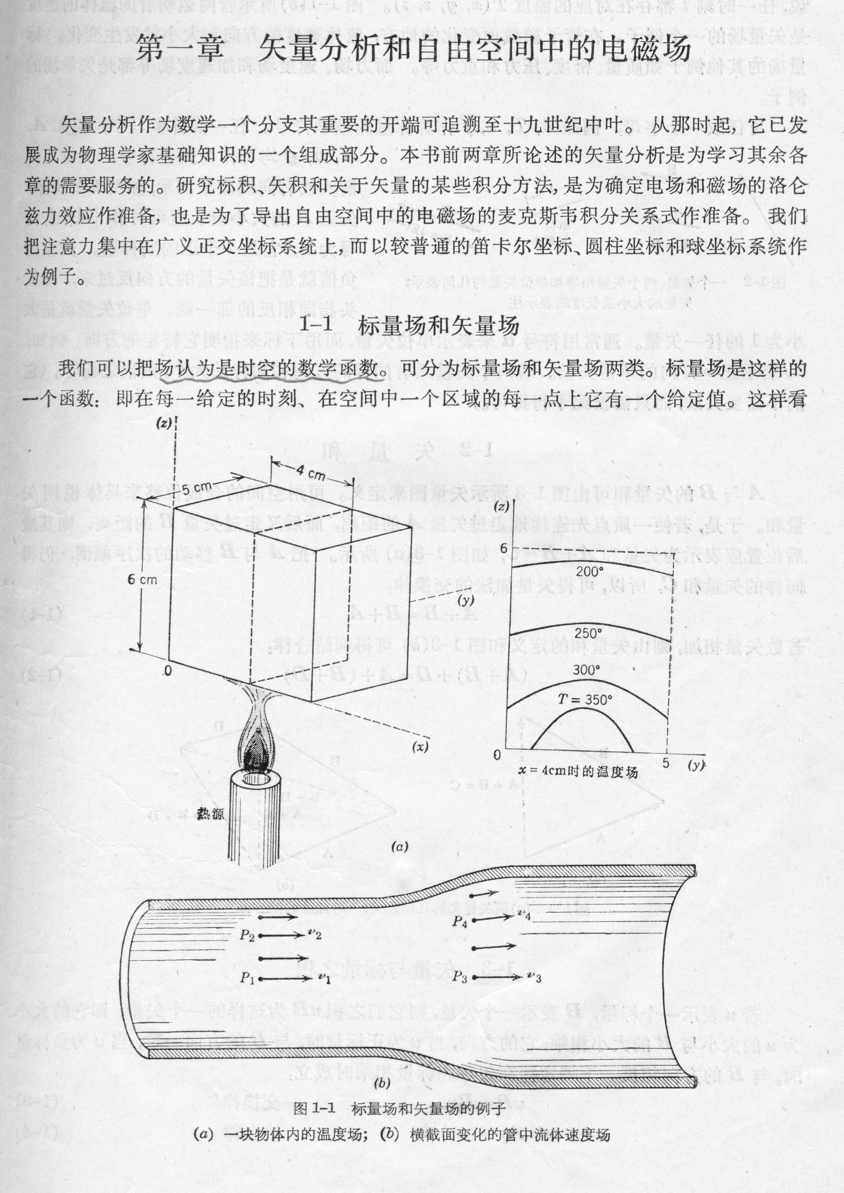
场的分类 ───按物理量类别
标量场
矢量场
例如： ϕ(x,y,z)
例如：
矢量的标量表示：在坐标系下一个矢量可用三个为标量的坐标分量完整表示。

Slide 10

场的分类 ───按与时间的关系
静态场
时变场
例如，电荷产生的静电场：
电磁波承载的时变电场：

Slide 11
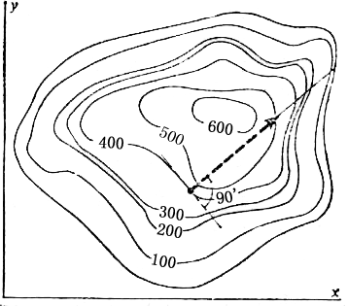
三、场的形象化表示
标量场——等值线（面）（思想方法：以不变应万变）
标量场取得同一数值的点在空间形成的曲线（面）。
标量场的等值线(面)
等值面簇

Slide 12
矢量场
针对矢量的有向线段：一条有方向的线段，用长度表达矢量大小，箭头指向表达矢量方向。
矢量的大小或模：
矢量的几何表示
矢量的单位矢量：

Slide 13
针对矢量场分布的矢量线：矢量线的疏密表示相应位置矢量的大小，而线上每一点的切线方向代表该点矢量的方向。
由矢量线的定义：
M
与 共线
即
解得矢量线族
O
矢量线

Slide 14
总 结：物理量与场及其形象化表示
物理量的类别
场与函数
场的形象化表示
标量与矢量
静态场与时变场
标量场与矢量场
等值线（面）
矢量线和有向线段
“三意融合”的学习方法：知识本意+符号表意+形象会意

Slide 15
思 考：
如何开展场的变化分析？

Slide 16
谢谢倾听！

